Slide 1


生活事件事例 「不怕啰唆，最怕生疏 」
价值观教育
初中至高中
教育局
德育、公民及国民教育组制作
2023年12月
图片来源: http://www.freepik.com

Slide 2
学习重点
内容概要： | 透过影片讨论，让学生学习以同理心，以及尊重、体谅及包容的态度与长辈相处，主动沟通，增进彼此关系，体现传统孝道。
学习目标： | 学习以正面、尊重和包容的态度与长辈相处，主动与长辈沟通。 培养学生以同理心了解长辈真切的需要，珍惜彼此一起的时光。 体会传统中华文化及孝亲的宝贵之处。
价值观和态度： | 同理心、尊重他人、孝亲
图片来源: http://www.freepik.com

Slide 3

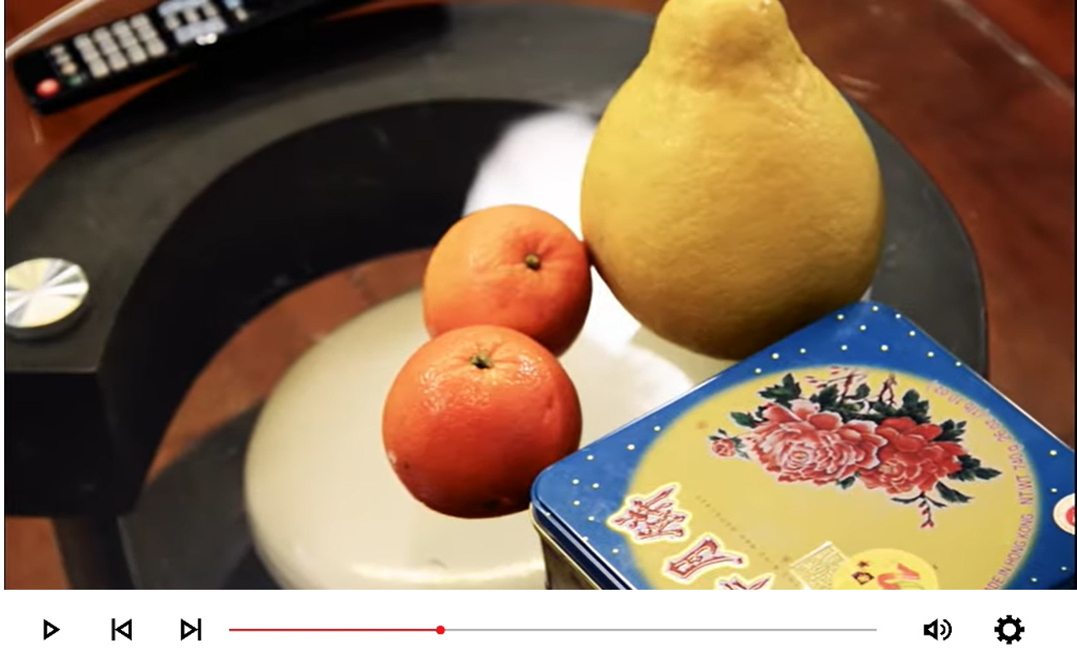
影片
影片来源：社会福利署
图片来源: http://www.freepik.com
Notes:
播放影片后，向学生提出思考问题（见后页）
资料来源：社会福利署
影片名称：《我的公公婆婆－短片六：传统礼节》 (00’17”-03’18”)
网 址：https://www.youtube.com/watch?v=nW_YCDNgbbU

Slide 4

问题讨论
片段开始时，婆婆、爸妈和外孙美妍对一家人一起过节各有甚么看法？为什么他们会有这些想法？
婆婆为什么会感到失望？片中的美妍，与公公、婆婆相处时忽略了什么？
试回想平日与家人相处时，你可曾与美妍一样忽略家中长辈的需要／感受？现在细想，长辈当时会有什么感受？
图片来源: http://www.freepik.com
Notes:
教师锦囊：
婆婆重视过节与家人团聚，但爸妈和美妍却不重视，宁愿把时间花在工作和学业／友谊上。
大家的想法有分歧，是因为各人对过节赋予不同的价值观，反映各自不同的价值观：
婆婆重视传统中国的节日，亦重视亲情，珍惜在节日与家人团聚的欢乐
爸妈重视工作，认为加班比与家人共度佳节重要
外孙美妍则较重视学业／友情，认为过节与平日没分别，不太重视传统节日
传统长辈多重视传统节日，喜欢乐聚天伦，但家人却反应冷淡，各自为自己的事情忙碌。年青一辈亦可以尝试易地而处，想象自己身为家中老人，终日闲赋在家，家人却各自忙碌，长辈多会因此而感到失望、寂寞。
面对长辈的期望及行为，可尝试了解及体谅他们背后的正面目的及感受。例如：表达理解对方的立场及想法，正面表达自己的感受及想法，如未能配合，或提出替代的建议。

Slide 5
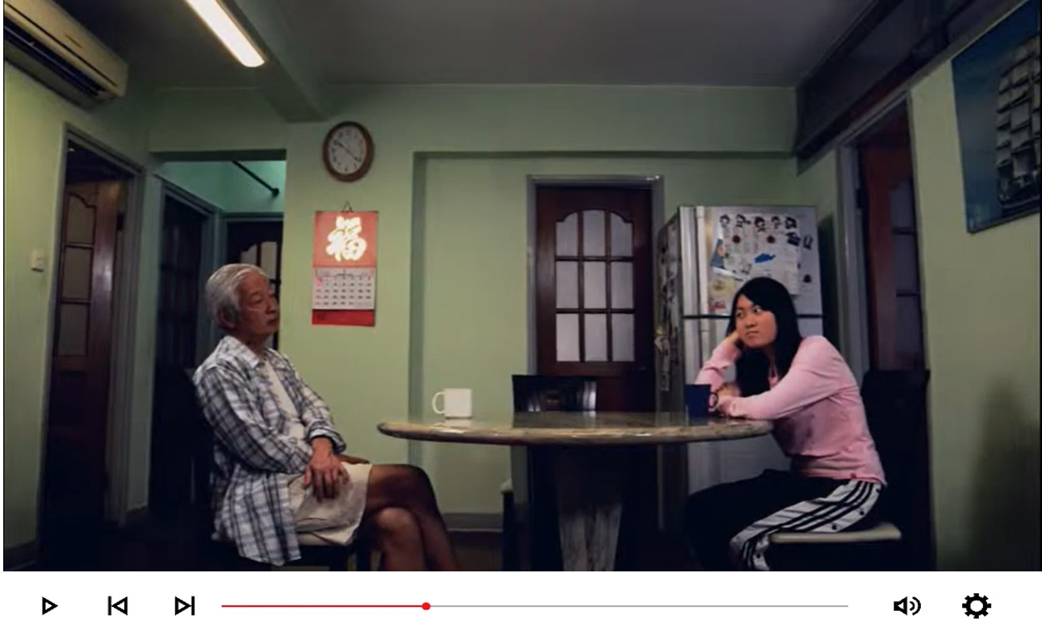
影片
影片来源：社会福利署
图片来源: http://www.freepik.com
Notes:
播放影片后，向学生提出思考问题（见后页）。讨论完毕后，播放结局（见第 7 页）
资料来源：社会福利署
影片名称：《我的公公婆婆－短片四：生活习惯》 (00’19”-02’55”)
网 址：https://www.youtube.com/watch?v=5wzapN5NlvU&t=1s

Slide 6
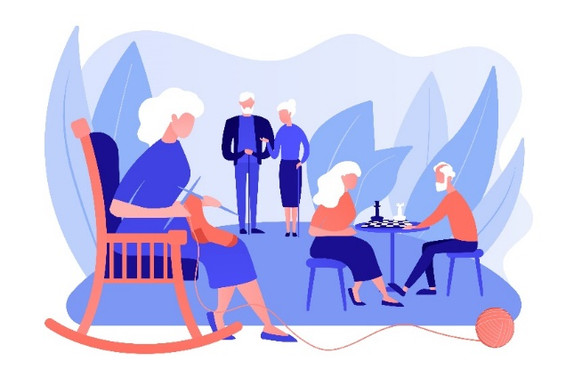
问题讨论
为甚么孙女跟公公会出现矛盾？
你认为片段中的孙女跟公公可以如何处理不愉快的相处经历？
这段影片给你甚么启发？
图片来源: http://www.freepik.com
Notes:
教师锦囊：
每个人都是独立的个体，彼此有着不同的性格和生活习惯。人与人之间，尤其是两代之间往往因生活习惯不同，容易出现矛盾，甚至会互相埋怨、互不理睬。有时因情绪未及控制，没有好好讨论解决方法。
如果遇上与长辈不一致的看法时，学生可以保持冷静，以坦诚的态度、温柔的语气向对方解释事件或自己的观点，希望能调节彼此的期望，缩窄彼此的差异，达致谅解和有效沟通。

Slide 7
结局
影片来源：社会福利署
图片来源: http://www.freepik.com
Notes:
播放结局
资料来源：社会福利署
影片名称：《我的公公婆婆－短片四：生活习惯》 (05’58”-04’56”)
网 址：https://www.youtube.com/watch?v=5wzapN5NlvU&t=1s

Slide 8
小组活动：「啰唆」背后
每组举出两句长辈会说的「啰唆」话，把每一个例子写在卡纸的一面。
组员尝试解释这些说话的背后原因。
各组轮流分享卡纸上的内容。
Notes:
教师锦囊：
活动旨在引发学生反思长辈说话背后之目的，或其所承受的压力和限制。
教师宜鼓励学生以正面角度解释长辈的说话内容，学习以体谅及包容的态度与长辈相处。
教师请学生分享感受，讨论可包括以下提问：
当家人「啰嗦」时，你通常以甚么态度回应？
当你埋怨家人不是时，有否考虑自己在有关事情上也需要负上部分责任？
你认为家人「啰嗦」背后，有甚么正面动机，或基于什么限制和压力？
当你以正面角度了解家人的「啰嗦」行为时，感觉有否不同？
试想想，当有一天你的家人永远不再关心你，对你不闻不问、不瞅不睬，你又会否觉得快乐、自在呢？
教师小结：（参考）
每位家庭成员皆背负着不同角色，每个角色均有不同的责任和限制。
对于家人的「啰嗦」，应多了解及体谅他们背后的目的。
如遇上家人不合理的要求或指责时，应先保持冷静，过后以坦诚的态度、平静的语气向对方解释事件或自己的观点，希望能调节彼此的期望，缩窄彼此的差异，达致谅解和有效沟通。

Slide 9
活动指引
每名学生获发两张「时间尺」。纸条是代表我们的生命，纸条的每一格代表10年时间。
两张纸条中，其中一张代表「你」（自己），另一张代表「你」最亲的人（在家中长辈中任选一人）。
按老师口述指示完成任务。
活动︰亲亲时间尺
Notes:
教师锦囊：
教师请学生依照下列指示完成所有步骤：
拿出其中一条代表自己的纸条。
请问你现在几岁？ （从左面撕掉，举例15岁便撕掉一格半，代表15年）
你估计自己可以活上几岁？ （从右面撕掉，举例70岁则撕掉3格）
现在拿起另一张代表家人的纸条。
请问你家人今年几岁？ （从左面撕掉）
以他/她的健康状况，你估计他/她可以活上几岁？ （从右面撕掉）
现在将自己和家人的纸条重叠起来，仔细看一看，家人能够与你一同生活的时间有多少？（只是如无突发意外或疾病，如果有，可能会更短。）
一天24小时中，在正常情况下，睡眠时间约占8小时 （占1/3时间）；每天工作约8小时或更长时间（占1/3或以上的时间）；自由时间只剩下8小时或更短的时间。（如吃饭、洗澡、运动、进修、上网、看电视、逛街、讲电话、陪朋友、休息及陪家人时间等）。请把家人睡眠及工作的2/3时间撕掉。
现在将家人剩下来的1/3纸条，叠在你的生命纸条上，这就是家人真正可以陪伴你一起成长的日子了，你的感觉如何？
反省一下，若减去属于你的2/3学习与睡眠时间，你手上可以运用的自由时间，剩下多少？当中用以陪伴家人的时间又有多少？

Slide 10
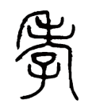
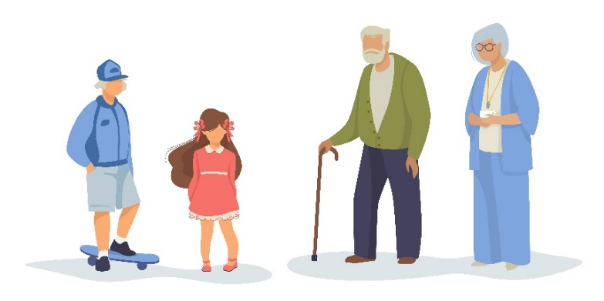
个人反思
你平日花多少时间陪伴长辈？你认为是否足够？为什么？
我们可以做些什么来了解长辈的需要和感受？
你有想过「孝」字如何组成吗？
图片来源: http://www.freepik.com
Notes:
教师锦囊：
教师请学生作个人反思，并观察学生情况。
由于内容属个人私隐，教师毋须请学生在课堂上分享。
教师小结（参考）：
我们跟家人相处久了，很容易将与家人相处的机会视为理所当然，很少想到家人会有离我们而去的一天。其实当我们仔细留意一下，家人能够与我们一同生活的时间，其实十分有限。我们应该好好珍惜与家人共聚的日子，学习以体谅及包容的态度与长辈相处，不要以忙碌或彼此关系不佳为借口，而放弃主动沟通和表达关怀的机会。
「孝」字正是上面为一老人，下面是一小孩，表示尊敬长辈，侍老奉亲之意。在中国文化中的「孝道」，就是指个人对父母长辈自然流露的感情。放诸人类社会，历史任何时期的任何一个社会，都是当代劳动人口（青年人及壮年人）的辛勤劳动，以供养上一辈的长者，以及照顾下一代的孩童。传统中华美德的「孝」，正是强调这份跨代之间的爱与责任，也是人类发展的基本伦理。所谓「百行以孝为先」，我们敬爱长辈，正是表达对他们多年来照顾自己的感恩与回馈，是每个人的应有之义。

Slide 11
实践孝亲
实践孝亲的三个方式，让长辈感到幸福、满足。
「孝养」：指养亲。那是青年人对家中长辈的最基本义务。子女由父母养育成人，因而产生了报恩意识，待父母年老后竭力赡养父母，一尽「反哺」的义务。
「孝敬」：传统孝道观念不仅要求青年人对家中长辈尽奉养的义务，更重要的是对长辈有敬爱之心。
「孝顺」：要敬亲，不仅是对长辈的和悦尽礼，还要在态度上和行为上顺从长辈的意愿，多了解长辈的需要。

Slide 12
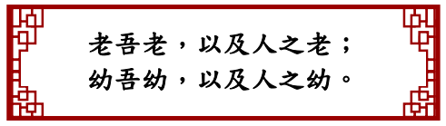
实践孝亲的重要
「老吾老以及人之老」意思是尊敬自己的长辈，从而推广到尊敬其他老人家。我们在社会中同时有着长辈和幼辈的身分。作为幼辈，要懂得尊敬、照顾长辈；作为长辈，要懂得爱护、提携幼辈。当尊重长辈的孝亲在社会中推而广之，可让社会的人伦关系更和谐亲密。
图片及资源来源: https://www.edb.gov.hk/
Notes:
老师讲解时，可以再延伸补充：我们先要亲爱自己的长辈：爱爸爸，爱妈妈……这是很自然的事，都是真情流露。到了这份感情已经随心而发，也懂得怎样尊重和关心长辈时，当见到其他老人家需要帮忙，你就会这样想：如果我爸爸、妈妈需要别人帮忙，有人能够帮助他们，那就太好了。这一刻，你自然会主动去帮忙、关怀其他老人家。因为你懂得设身处地为他人着想，有着将心比己的同理心。

Slide 13
延伸活动
坐言起行！把握和长辈沟通，互相了解的机会。也许，他们其实在等着你呢～试试完成以下其中一个任务，下堂和同学分享。
1. 访谈家庭的一位长辈，了解他们年青时的工作，纪录他们对家庭、社会以至国家的贡献，如何让你现在有幸福安稳的生活。
2. 参加一次社福机构举办的长者采访活动，出发前准备一份可以改善长者生活的小礼物，到探访时微笑有礼地送赠给长者。

Slide 14
访谈／探访长辈要点
规划好时间，不要打扰到长辈的休息。我们也要预留充足的时间，待对方可慢慢详谈。
礼貌地提问，例如「请问你可不可以分享一下年青时的工作？」。以正面态度提问，最好让长辈回忆自己美好的、自豪的经验。
耐心聆听，切勿打断对方发言，让长辈感受到你的关心和尊重。保持眼神专注，微笑应对。

Slide 15
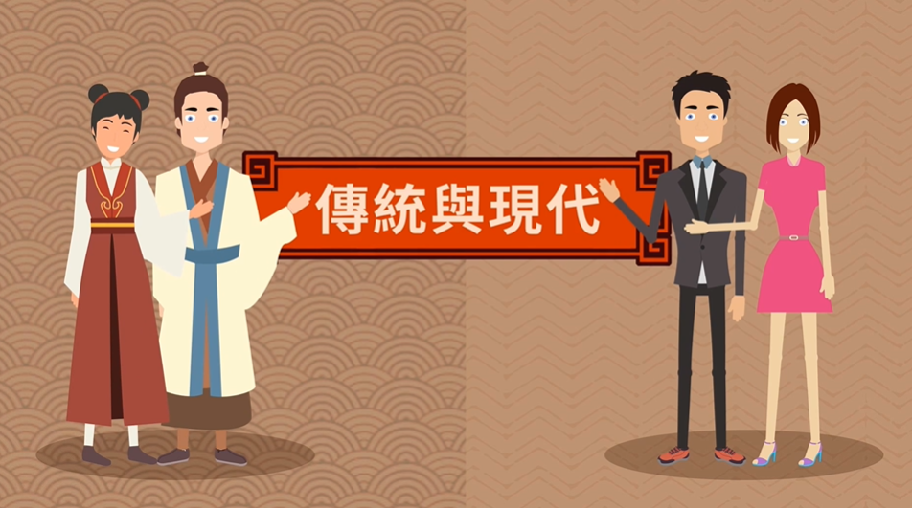
延伸学习
传统价值观的现代意义
传统与现代
Notes:
https://emm.edcity.hk/media/%E5%82%B3%E7%B5%B1%E8%88%87%E7%8F%BE%E4%BB%A3%20(%E4%B8%AD%E6%96%87%E5%AD%97%E5%B9%95%E5%8F%AF%E4%BE%9B%E9%81%B8%E6%93%87)/1_6mdk59xw
由3:43开始观看

Slide 16

总结
长辈与我们的生活习惯不同，或会因彼此缺乏沟通和了解，关系变得生疏。
我们应以同理心了解长辈的需要和感受，以行动关怀他们，令家庭生活更融洽美满。
「孝亲」是对长辈作为照顾者的一份感恩与尊重，我们应该敬爱所有长辈。

